Slide 1
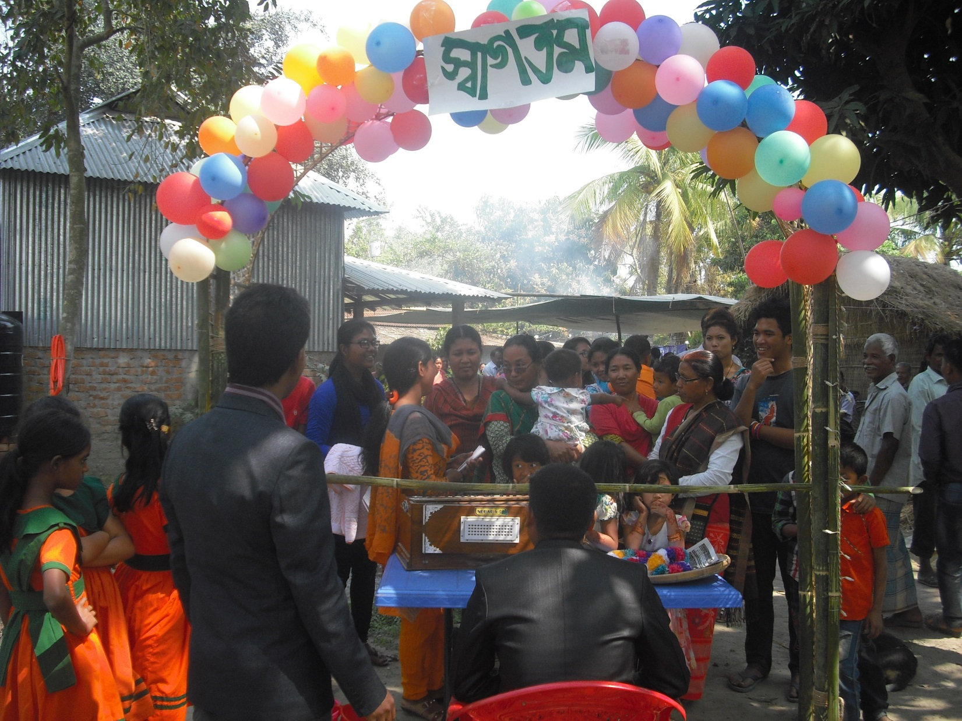
স্বাগতম

Slide 2
পরিচিতি পর্ব
শিক্ষক পরিচিতিঃ
সিঞ্চন বনোয়ারী
সহকারী শিক্ষক
খ্রীষ্টধর্ম ও নৈতিক শিক্ষা
নলছাপ্রা উচ্চ বিদ্যালয়
কলমাকান্দা,নেত্রকোণা।
ইমেলঃsbonowary1987@gmail.com
পাঠ পরিচিতিঃ
খ্রীষ্টধর্ম ও নৈতিক শিক্ষা
নবম শ্রেণি
সপ্তম অধ্যায়
পুরুষ ও নারী

Slide 4
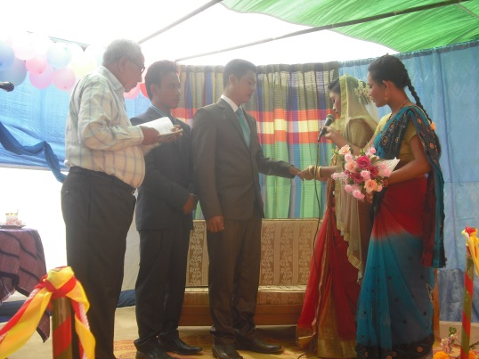
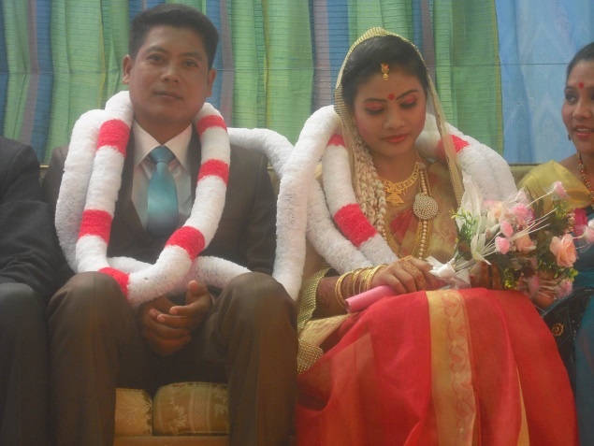
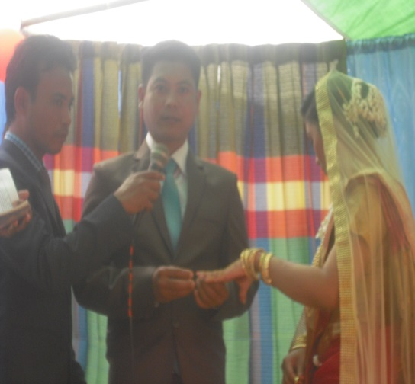
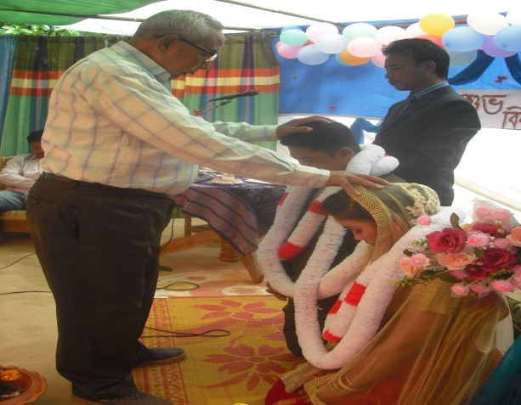

Slide 5
পাঠের শিরোনামঃ
একটি আদর্শ খ্রীষ্টিয় পরিবার গঠনের প্রয়োজনীয়তা

Slide 6
এই পাঠের শেষে শিক্ষার্থীরাঃ
১। পবিত্র বাইবেল অনুসারে পরিবার গঠনের প্রয়োজনীয়তা সম্পর্কীত অংশ বলতে পারবে।
2। আদর্শ খ্রীষ্টিয় পরিবার গঠন সম্পর্কে বলতে পারবে।
৩। বিবাহ সাক্রামেন্ট সম্পর্কে ব্যাখ্যা দিতে পারবে।

Slide 7
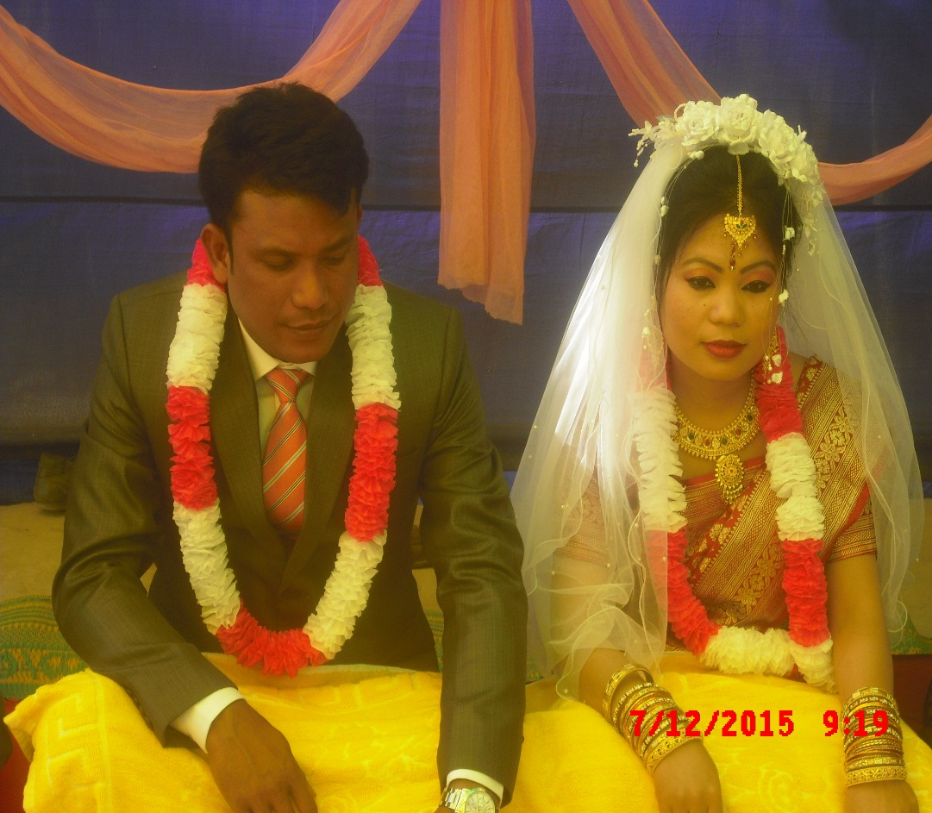
মনুষ্যের একাকী থাকা ভাল নয়, আমি তাহার অনুরূপ সহকারিনী নির্মাণ করি। আদিপুস্তক- ২:১৮পদ।

Slide 8
আদর্শ পরিবার
যীশুতে বিশ্বাস
প্রার্থনাশীল
নিয়মিত বাইবেল পাঠ
পরিবারে সদস্যদের একতা

Slide 9
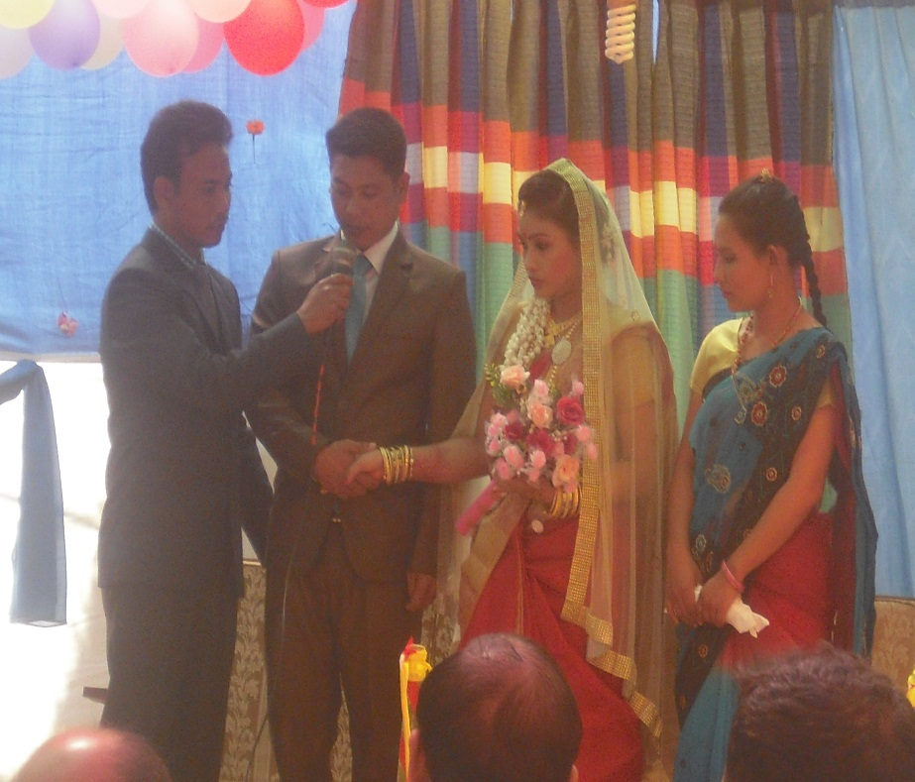
৩নং শিখনফল অর্জনের জন্য ছবি
Notes:
সাক্রামেন্ট সম্পর্কে শিক্ষর্থীদের বলতে হবে। খ্রীষ্টিয় সাক্রামেন্ট কয়টি ও কী কী সেটা বলতে হবে। বিবাহ সাক্রামেন্ট এর গুরুত্ব সম্পর্ক শিক্ষা দিতে হবে।

Slide 10
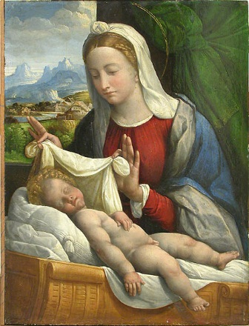
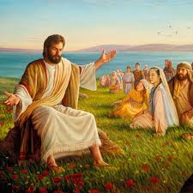

Slide 11
জোড়ায় কাজ
সাক্রামেন্ট বলতে কী বুঝি?
খ্রীষ্টিয় সাক্রামেন্ট কয়টি ও কী কী?

Slide 12
মূল্যায়ন
১। ঈশ্বর আদমের পাজঁর দিয়ে কাকে বানালেন?
(ক) মরিয়মকে (খ) যীশুকে (গ) হবাকে (ঘ) যোসেফকে
২। মানুষের একা থাকা ভাল নয় কেন?
(i) সঙ্গীর প্রয়োজন (ii) সাহায্যের প্রয়োজন (iii) ত্যাগের প্রয়োজন
নিচের কোনটি সঠিক?
(ক) i (খ) i ও ii (গ) i ও iii (ঘ) i, iiও iii

Slide 13
বাড়ির কাজ
আদিপুস্তক ২অধ্যায় ১৮-২৫ পদ।
Notes:
শিক্ষর্থীদের খাতায় লিখে আনতে হবে।

Slide 14
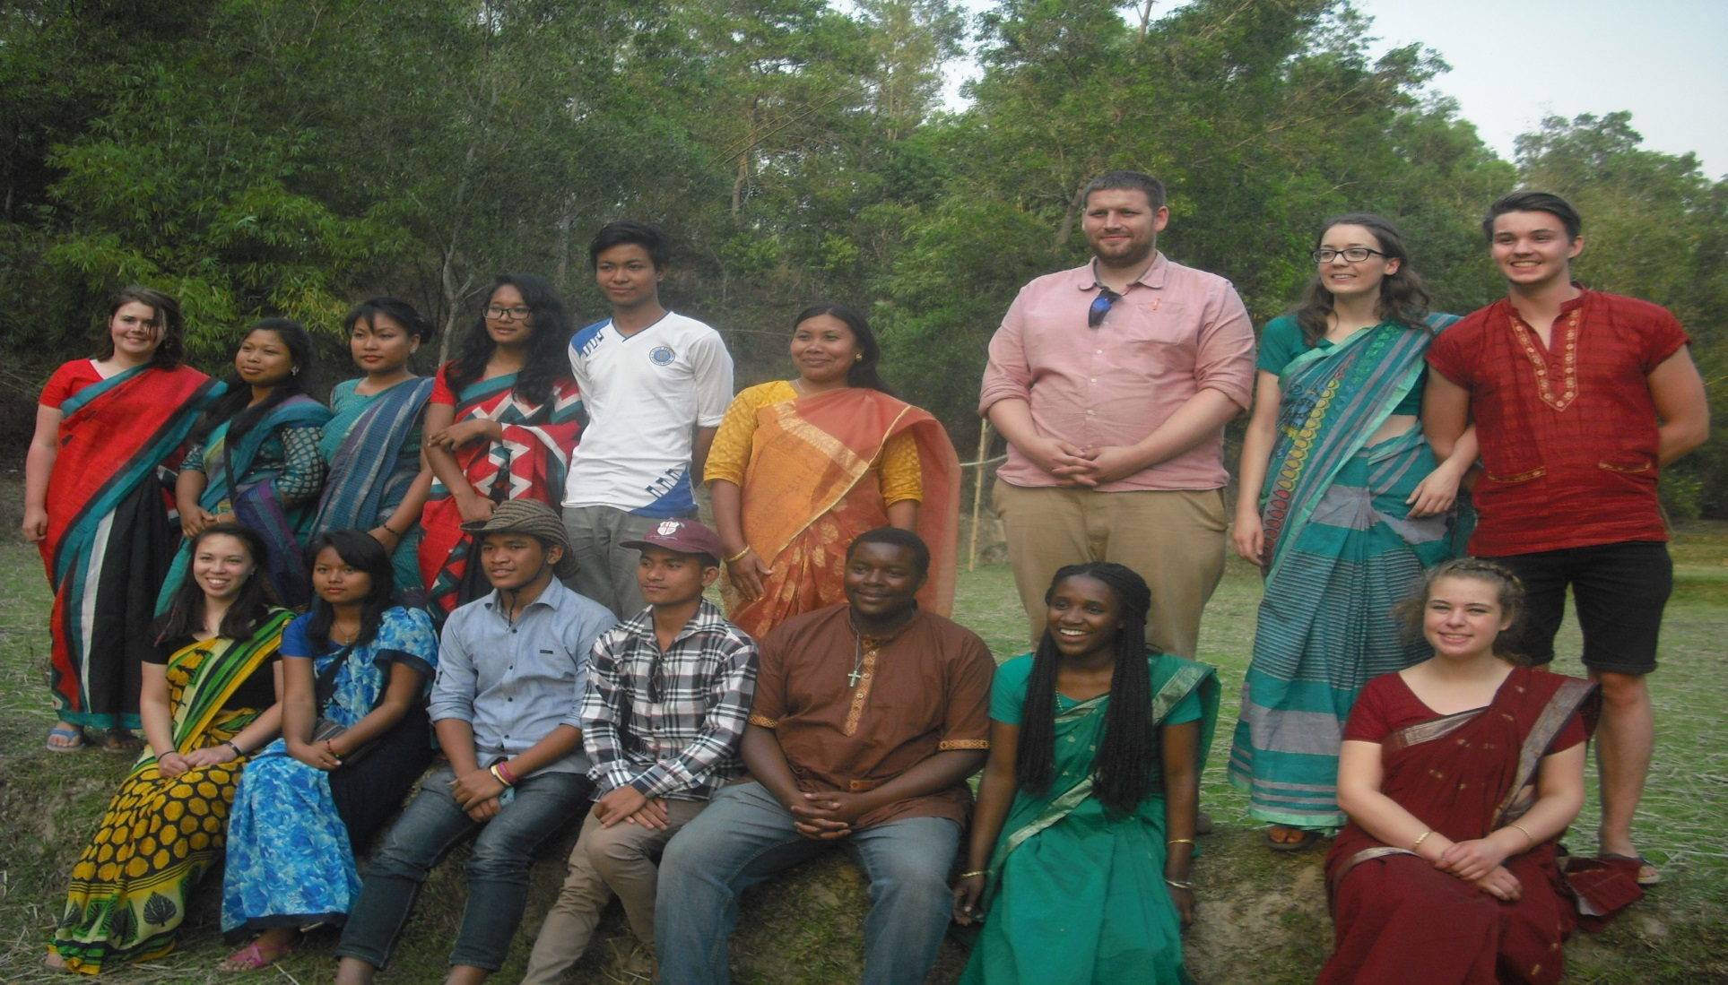
ধন্যবাদ

